Slide 1
5. 3 反馈控制对能控性与能观测性的影响
定理5-1 状态反馈不改变被控系统 的能控性，但不一定能保持系统的能观性。
证明 对复数域上的所有s, 成立
（5-10）

Slide 2
由于式（5-10）中的 为非奇异方阵，
故有
（5-11）
式（5-11）表明：
1）当且仅当被控系统 能控时，状态反馈系统 能控；2）若 不能控，其不能控模态 及相应的特征值 也是 的不能控模态及相应的特征值。

Slide 3
关于状态反馈有可能改变系统的能观性，以单输入单输出系统为例解释如下：
被控系统 的传递函数
（5-12）
引入状态反馈后的闭环系统 的传递函数为 ：
（5-13）

Slide 4
比较式（5-12）和式（5-13）可见，引入状态反馈后传递函数的分子多项式 不变，而分母多项式可通过选择状态反馈增益向量F而改变，即状态反馈只改变传递函数的极点而保持零点不变，若闭环系统 的极点被配置到与 的零点相等时，将使 发生零极点对消而破坏
的能观性。

Slide 5
定理5-2 输出反馈不改变被控系统 的能控性与能观性。

Slide 6
5.4 闭环系统极点配置
本节主要讨论两方面的问题：其一，闭环极点可任意配置的条件；其二，如何设计反馈增益阵使闭环极点配置在期望极点处。为简单起见，仅讨论SISO系统。
5.4.1 采用状态反馈配置闭环系统极点
1.采用状态反馈任意配置闭环极点的充分必要条件
定理5-3 采用状态反馈任意配置闭环极点的充分必要条件是被控系统 状态完全能控。

Slide 7
证明 先证必要性。由定理5-1知，若 不能控，则其不能控极点及其对应的不能控模态不能通过状态反馈改变。证毕。
再证充分性。
(1)若被控系统
状态完全能控，且设其特征多项式和传递函数分别为

Slide 8
可通过如下变换（设 为能控标准型变换矩阵）
（5-18）
将 化为能控标准型 ，即

Slide 9
（5-19）
式中，
（5-20）

Slide 10
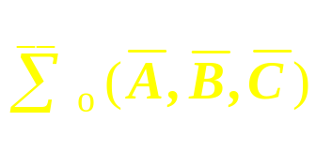
(2)针对能控标准型 引入状态反馈
（5-21）
式中， ，可求得对 的闭环系统
的状态空间表达式仍为能控标准型，即
（5-22）
式中，

Slide 11
（5-23）
则闭环系统 的特征多项式和传递函数分别为
（5-24）

Slide 12
（5-25）
式（5-24）、（5-25）表明， 的n阶特征多项式的n个系数可通过
独立设置，
即 的特征值可任选。
又
故若被控系统 能控，则其状态反馈系统极点可任意配置。

Slide 13
(3)事实上，由给定的期望闭环极点组
，可写出期望闭环特征多项式
（5-26）
令式（5-24）与式（5-26）相等，可解出能控标准型
使闭环极点配置到期望极点的状态反馈增益矩阵为
（5-27）

Slide 14
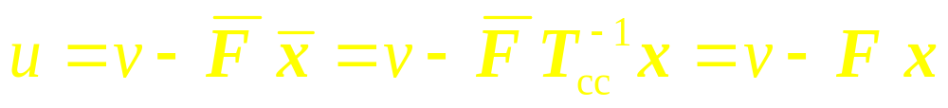
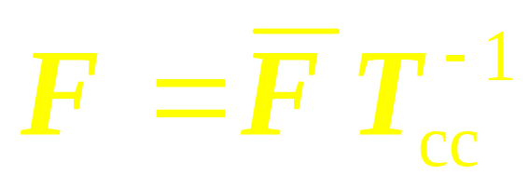
(4) 将式（5-18）代入式（5-21）得
（5-28）
则原被控系统 即对应于状态x引入状态反馈使闭环极点配置到期望极点的状态反馈增益矩阵为
（5-29）

Slide 15
2. 采用状态反馈配置闭环极点的方法
方法一 规范算法
对状态完全能控的SISO被控系统 ,可采用以上状态反馈任意配置极点充分条件证明过程所给出的规范算法确定实现闭环极点配置目标的反馈增益矩阵F，即在根据式（5-16）、（5-26）分别确定开环系统 特征多项式和期望闭环特征多项式系数的基础上，先用式（5-27）求出能控标准型 对应的 下的状态反馈增益矩阵 ；然后再根据式（5-29）将 变换为原状态x下的状态反馈增益阵F ，即

Slide 16
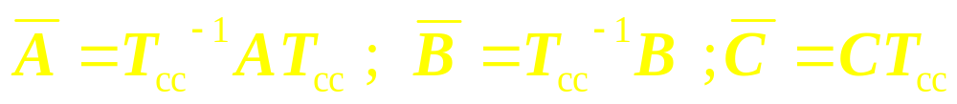
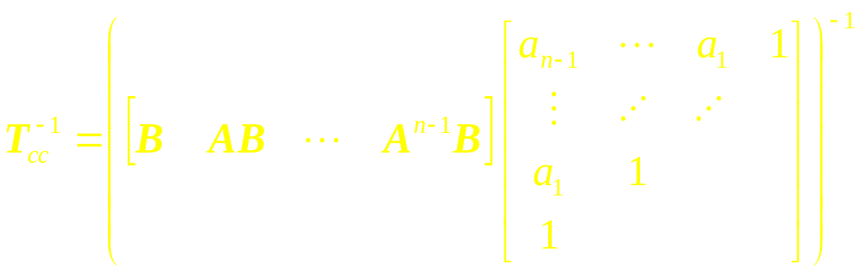
(5-30)
式中, 为按式（5-18）将 化为能控标准型 的变换矩阵 的逆矩阵，即
（5-31）

Slide 17
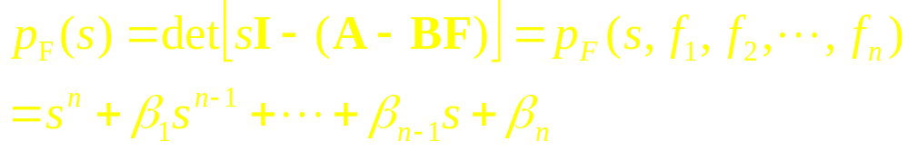
方法二 解联立方程
设状态反馈增益阵 ，则闭环系统 的特征多项式为
（5-34）
而由给定的期望闭环极点组 ，可确定如式（5-26）所示的期望闭环特征多项式。为将闭环极点配置在期望位置，应令式（5-34）与式（5-26）相等，即令 ，由两个n阶特征多项式对应项系数相等，可得n个关于 的联立代数方程，若 能控，解联立方程可求出唯一解
。

Slide 18
【例5-2】被控系统 的状态空间表达式为
试设计状态反馈增益矩阵F，使闭环系统极点配置为
和 ，并画出状态变量图。
解 (1)
所以被控系统状态完全能控，可通过状态反馈任意配置闭环系统极点。

Slide 19
(2) 确定闭环系统期望特征多项式
闭环系统期望极点为 ，对应的期望闭环特征多项式为
则， ，
(3)求满足期望极点配置要求的状态反馈增益矩阵

Slide 20
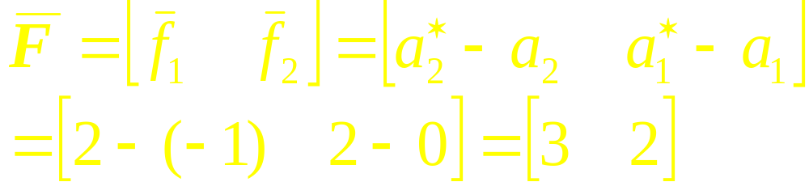
方法一 规范算法
被控系统 的特征多项式为
则 ，
根据式（5-27），能控标准型 对应的
下的状态反馈增益阵 为
按式（5-18）将 化为能控标准型
的变换矩阵 为

Slide 21
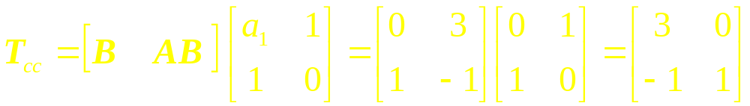
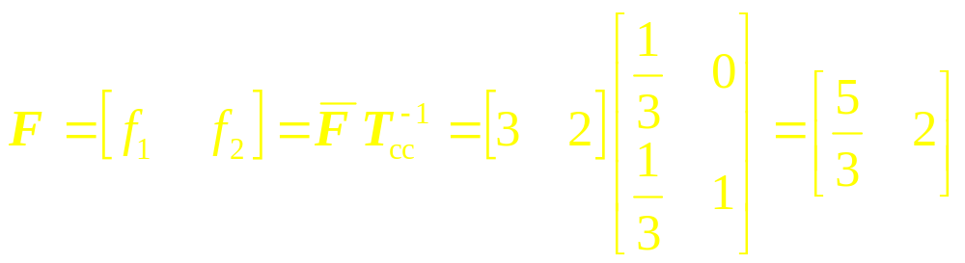
则
根据式（5-29），原状态x下的状态反馈增益阵F应为

Slide 22
方法二 解联立方程
对被控系统 ，引入 状态反馈后的闭环系统 特征多项式为
令 ，即
，
比较等式两边同次幂项系数得如下联立方程
解之得 ，

Slide 23
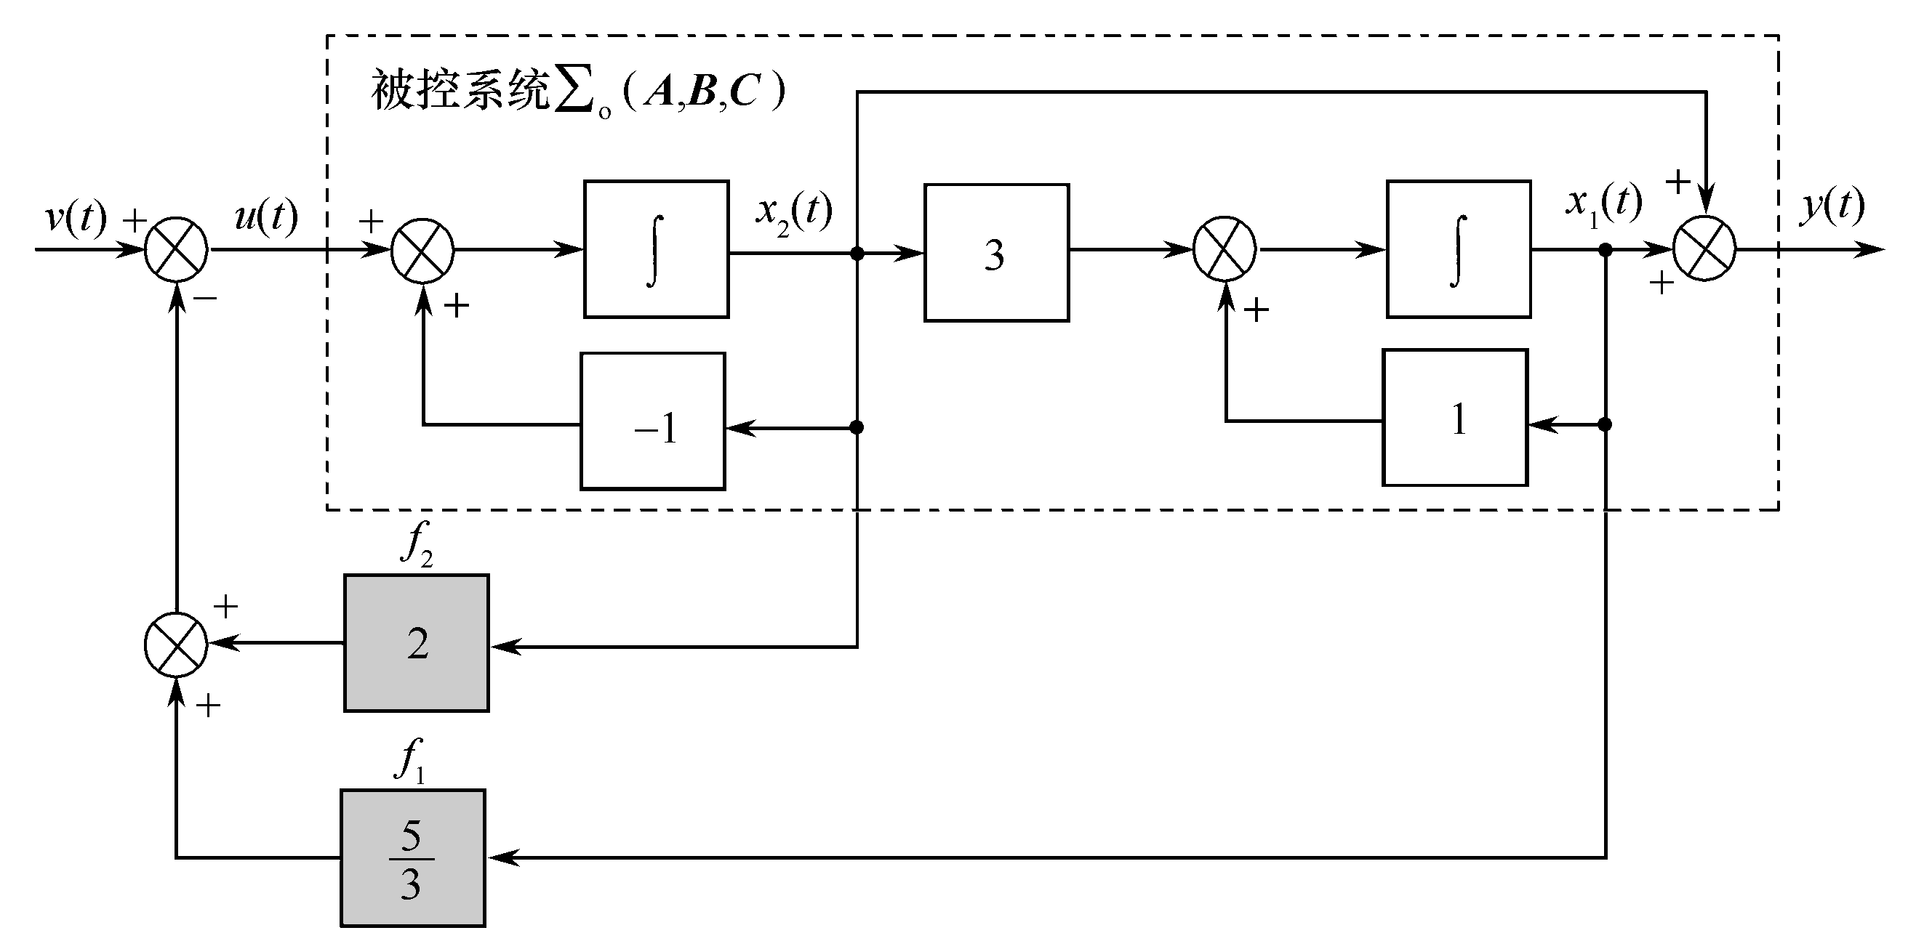
(4) 据被控系统状态空间表达式和所设计的状态反馈增益矩阵F，可画出状态反馈后的闭环系统状态变量图如图5-3所示。
图5-3 例5-2图

Slide 24
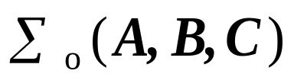
3. 采用状态反馈进行部分极点配置
若被控系统 状态不完全能控,采用状态反馈只能将其能控子系统的极点配置到期望位置,而不可能移动其不能控子系统的极点。换言之, 对状态不完全能控的n阶系统 而言,若期望配置的n个极点中包含了其全部的不能控极点,那么这一组闭环极点是可以采用状态反馈进行配置的(这时实质上只是配置了被控系统的能控极点);否则,就不能采用状态反馈配置n个极点。

Slide 25
5.4.2 采用输出反馈至参考输入配置闭环系统极点
定理5-4 完全能控的系统不能靠引入式（5-7）所示的输出反馈控制来任意配置闭环系统的极点。
对定理5-4以SISO系统为例加以说明。这时,输出反馈矩阵为反馈放大系数(标量)H,由经典控制理论的根轨迹法,改变反馈放大系数H时的闭环极点变化的轨迹是起于开环极点,终于开环零点或无限远点的一组根轨迹,即闭环极点不能配置在复平面的任意位置。

Slide 26

定理5-5 对完全能控的SISO系统 ,
通过带动态补偿器的输出反馈实现极点任意配置的充要条件为:
(1) 完全能观;
(2) 动态补偿器的阶数为n-1。
5.4.3 镇定问题
若被控系统 通过状态反馈(或输出反馈)能使其闭环极点均具有负实部,即闭环系统渐近稳定,则称系统是状态反馈(或输出反馈)可镇定的。

Slide 27
定理5-6 系统 采用状态反馈可镇定的充要条件是其不能控子系统为渐近稳定。
定理5-7 系统 采用输出反馈可镇定的充要条件是 结构分解中的能控且能观子系统是输出反馈可镇定的;而能控不能观、能观不能控、不能控且不能观的三个子系统均为渐近稳定。

Slide 28
【例5-3】被控系统 的状态空间表达式为
试设计状态反馈增益矩阵F，使闭环系统得到镇定。该被控系统采用输出反馈可否镇定?
解 为能控标准型,显然能控,故可采用状态反馈使闭环系统镇定。若设期望极点为
, ,则对应的期望闭环特征多项式为

Slide 29
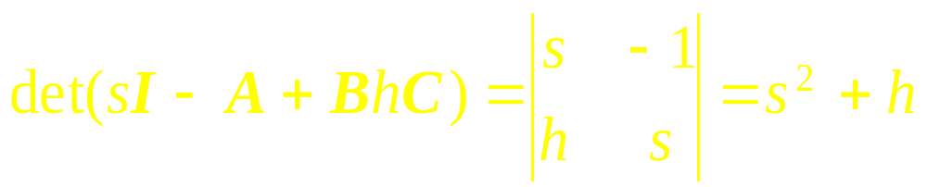
由规范算法可确定满足期望极点配置要求的状态反馈增益矩阵 , 对应的闭环系统状态变量图如图5-4(a)所示。但若 采用输出反馈, 则闭环系统 的特征多项式为
可见, 引入反馈放大系数为h的输出反馈后的闭环特征多项式仍缺项, 不论如何选择反馈放大系数h,均不能使闭环系统镇定,即该系统采用输出反馈不可镇定。

Slide 30
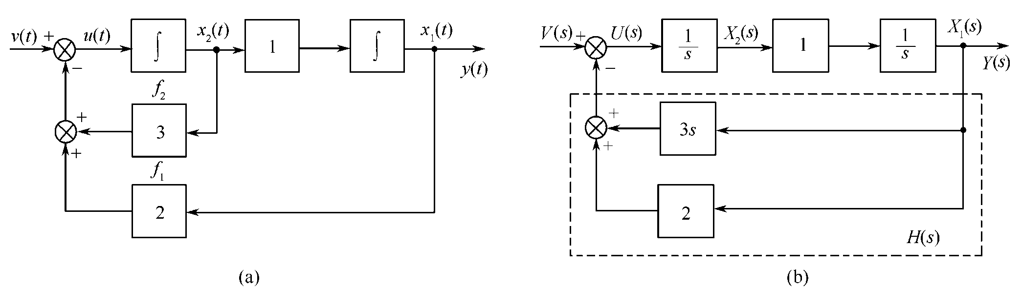
由图5-4(a)可画出图5-4(b)所示的状态反馈闭环系统等效方块图,其等效为在输出反馈控制回路中嵌入反馈动态补偿器H(s) ,即若采用 的输出动态反馈可达到与引入
状态反馈一样的控制效果(将闭环极点配置在 , ) 。但从H(s)的结构看,其包括比例环节和一阶微分环节,在物理上较上述状态反馈复杂且难于实现。
图5-4 例5-3图

